Slide 1
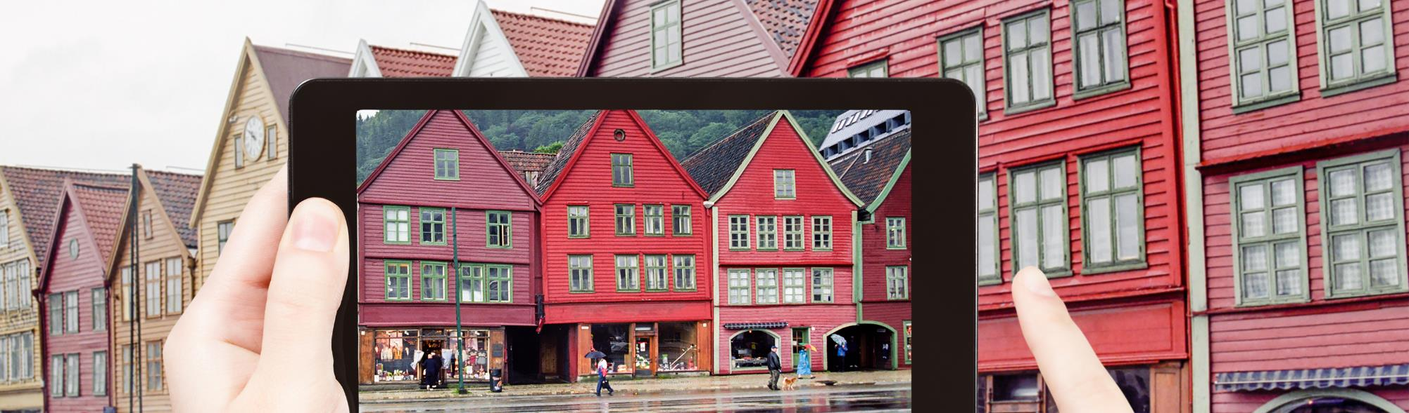
Digitalisering og deltakelse for alle
Statssekretær Paul Chaffey
Seniornett Norges Landsmøte, Thon Hotel Vika Atrium, 14. mai 2019

Slide 2

Digitalisering i Granavolden:
Tempoet i digitaliseringen av offentlig sektor
skal øke ytterligere
Digitale løsninger som tar utgangspunkt i brukerens behov
på tvers av sektorer og forvaltningsnivå
Tilstrekkelig og oppdatert IKT-kompetanse i forvaltningen.
Strategi for digitalisering i offentlig sektor,
for å forsterke innsats, samarbeid og samordning
Forsterke samarbeidet om digitalisering med kommunesektoren
Utvikle retningslinjer og etiske prinsipper
for bruk av kunstig intelligens

Slide 3
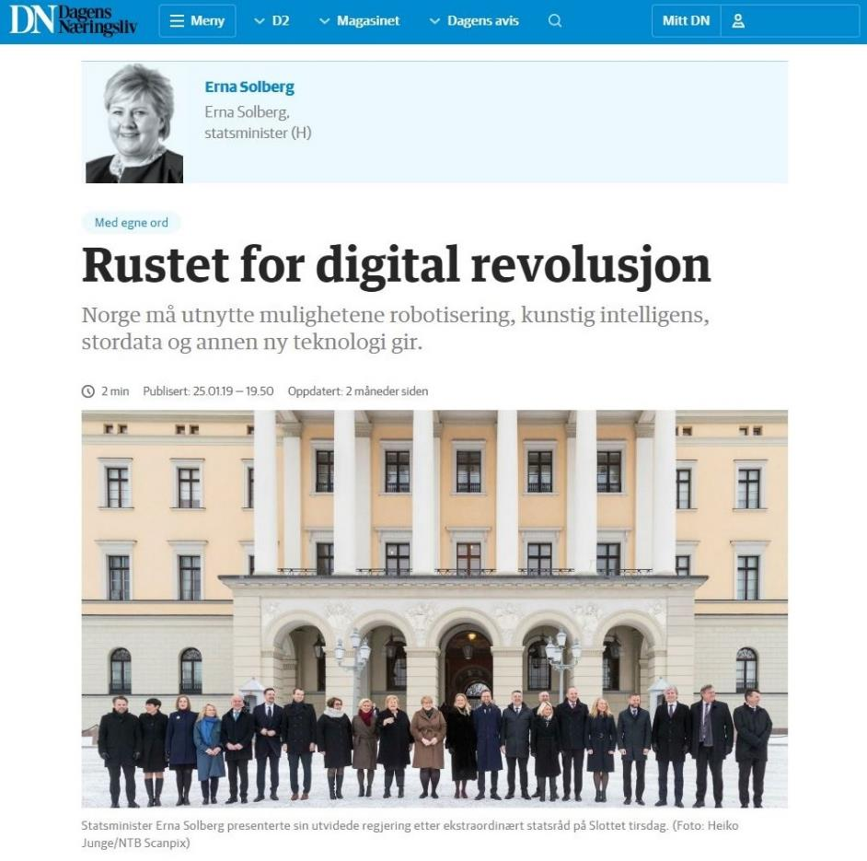
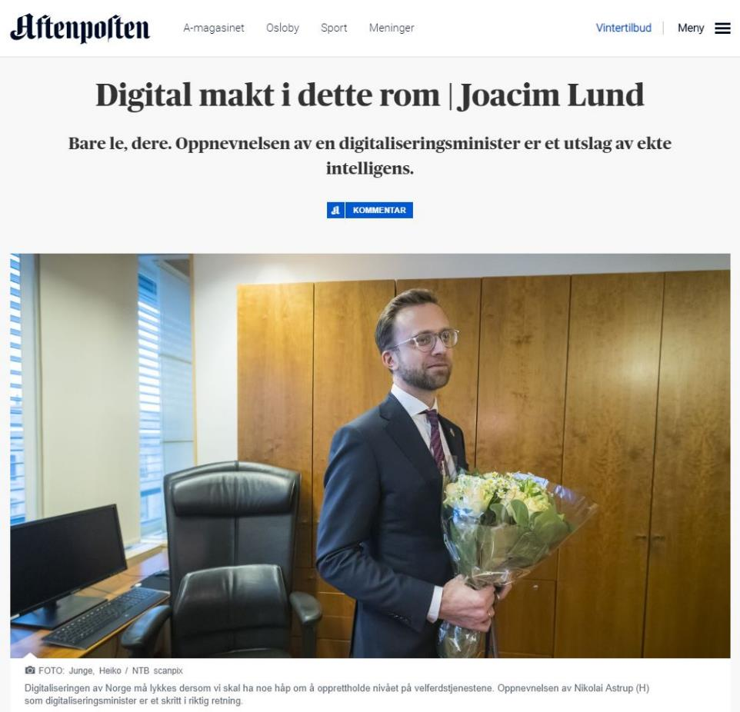
Notes:
Regjeringsutvidelse med egen digitaliseringsminister.
Digitaliseringsministeren overtar styret av IKT-politikken i Kommunal- og moderniseringsdepartementet. Han får ansvar for:
Samordning av IT-politikken i Norge
Næringsrettet IKT fra Nærings- og fiskeridepartementet
IKT-forskning fra Nærings- og fiskeridepartementet
Elektronisk kommunikasjon fra Samferdselsdepartementet
Det som skal bli et digitaliseringsdirektorat – mesteparten av Difi og alle fellestjenestene, inkludert hele Altinn

Slide 4


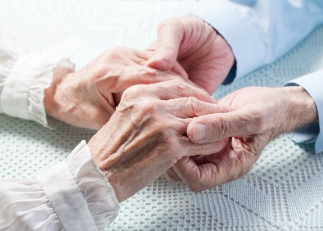

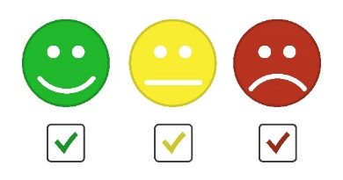
Utfordringsbildet
Endrede rammebetingelser:
Mindre vekst i oljefondet
Strammere økonomiske rammer
Vi blir flere eldre
Forventninger til velferds-tjenestene
Klima-utfordringer

Slide 5
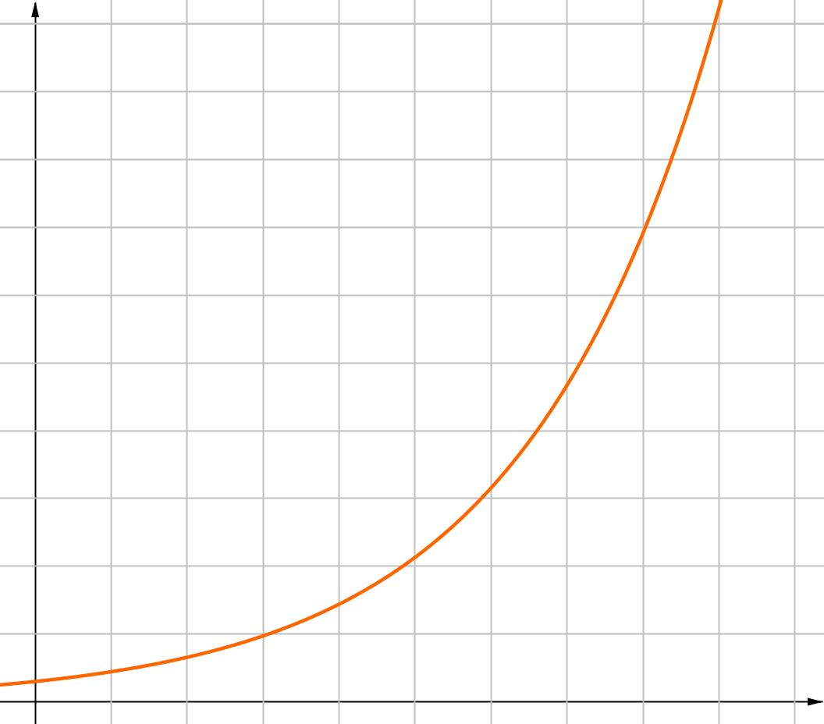
Mye som virker sammen
Datakraft – Moores lov
Nettsky
5G
Tingenes internett, sensorer
Stordata
Robotisering
Kunstig intelligens (KI)
Notes:
I tillegg til alt dette – har vi også den teknologiske utviklingen.
Den "fjerde" revolusjon, "fire gutenberg-øyeblikk samtidig", revolusjon, disrupsjon..
Stikkord:
Eksponentiell vekst
Mobilitet
Tingenes internett
Data
Cloud computing
Robotosering, kunstig intelligens

Slide 6
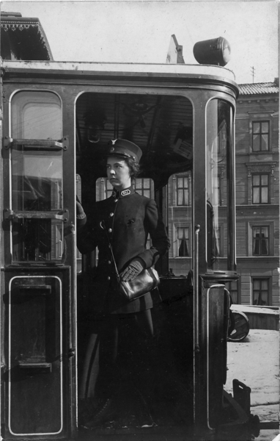
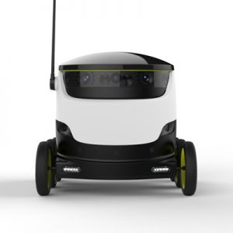

Omstilling – den evige normalen
Arbeidsoppgaver endres
Arbeidsplasser og bransjer blir borte
Nye bransjer og tjenester oppstår
Det digitale og det analoge – ja takk begge deler!
Oslo bymuseum
Starshipxyz
Notes:
Omstilling – viktig å huske at det er ikke noe nytt. Har skjedd før.
Den siste trikkefører i Oslo – visstnok rundt xx tallet. Hurtigheten – "eksponensiell" (fire gutenbergøyeblikk på samme tid, sagt av S. Seres)
Teknologien endrer seg konstant
Automatisering og robotikk, kunstig intelligens, tingenes internett, delingsøkonomi
Mange trekker det frem som en ny industriell revolusjon
Det er ingen tvil om at teknologien har blitt en stor del av hverdagen vår, og endret måten vi lever på.
Da sier det seg selv at teknologien også får stor betydning for moderniseringen av Norge.
- For offentlig sektor,
- for næringslivet,
- for akademia og utdanningsinstitusjoner,
og for alle oss som er i kontakt med disse, enten hver dag eller bare en gang i blant.
Hva er det som blir viktig?
Bedre og bredere utdanning. Mer avansert IKT-kompetanse
Næringslivet og det offentlige må klare å omstille seg. Et balansert samspill mellom det offentlige og det private er viktig
Ledere må forstå endringene, og hvordan de påvirker egen virksomhet
Digialisering – automatisering: i "skjønn harmoni" med det eksisterende – eks. Norge først ute hvor strømmeinntekter overgikk fysisk salg – Vinyl – på tilbakemarsj – oppblomstring – sammen med det andre..
Butikker – må tilby noe mer – bruke tiden på andre ting – sosialt fellesskap – samhandling

Slide 7
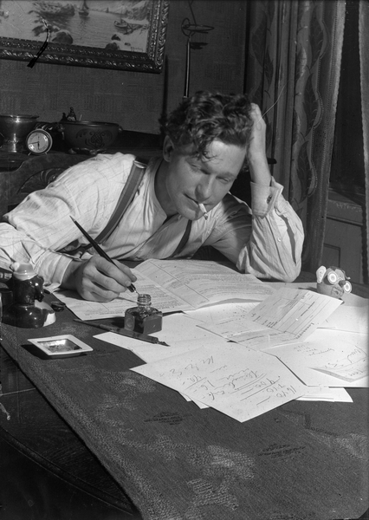
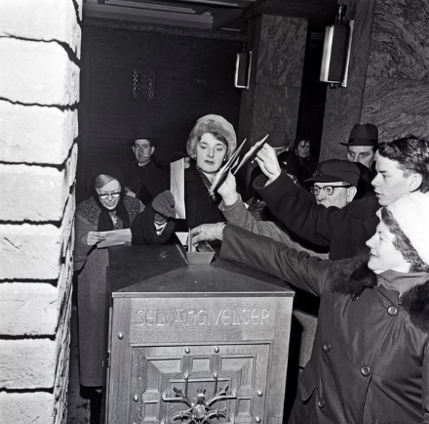
Det har skjedd en del…
Notes:
Selvangivelsen som nå heter skattemelding har endret seg ganske kraftig gjennom årene. Bildet til venstre viser en som jobber med utfyllingen i 1947.
Til høyre ser dere et bilde fra 1963 som viser kø foran rådhuset i forbindelse med innleveringen av selvangivelsen i 1963.
I dag er dette en helt digitalt prosess og ingen savner denne gamle måten å gjøre dette på.

Slide 8
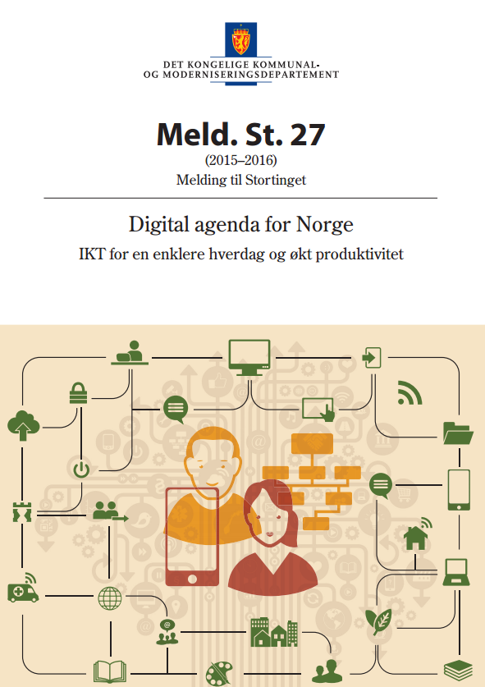
Enklere hverdag
Modernisere forvaltningen
Verdiskaping
Deltakelse for alle

Slide 9
Bruk av internett blant eldre 67-79 år
Kilde: Norsk mediebarometer 2018, SSB
Notes:
Nye tall fra SSBs mediebarometer fra april i år viser en positiv utvikling i andelen internettbrukere for aldersgruppen 67-79 år.
Også tiden som brukes på internett for denne gruppen har gått ganske mye opp på ett år.
SSBs statistikk går ikke lenger enn til 79 år og den har lite informasjon om konkret bruk og anvendelse av ulike digitale verktøy og tjenester.
Når vi kommer over 80 år begynner tallgrunnlaget å bli mangelfullt og mer utydelig.
Men vi vet da noe om utviklingen… (se neste lysbilde)

Slide 10
Digital tilgang i hjemmet 81-100 år
Kilde: Eldres digitale hverdag 18-2018, SIFO. Ikke-vektet responderende utvalg
Notes:
Forbruksforskningsinstituttet SIFO publiserte i mars i år på oppdrag fra Bufdir en ny undersøkelse av eldres digitale hverdag. Tallene sammenliknes med en tilsvarende undersøkelse fra 2014. Ingen av studiene er vektet og tallene er dermed ikke landsrepresentative men den sier i det minste noe om utvalget som er med i denne undersøkelsen med spesielt fokus på de over 80 år.
I 2018 ser vi en økning i tilgangen til internett totalt sammenliknet med 2014 og det nye er at også smarttelefonen er i bruk for fullt også hos de aller eldste.
SIFO-undersøkelsen er på over 100 sider og sier mye om bruk og om mestring og utfordringer men det tenker jeg dere i Seniornett kan dykke ned i, slik at dere kan tilby best mulig opplæring for denne aldersgruppen.

Slide 11
Takk for oppmerksomheten!
Lysbilde 1: Light Barrier 3rd Edition. Foto: Ars Electronica, Flickr, brukt i hht. CC BY-NC-SA 2.0
Lysbilde 6: COLORBOX
Lysbilde 9: Kø foran rådhuset for innlevering av selvangivelsen, 31. januar 1963 Foto: Arbeiderbevegelsens arkiv og bibliotek. Brukt i hht. CC BY-NC-ND 3.0 Ukjent mann med selvangivelse 1947 Foto: Leif Ørnelund. Oslo Museum. Brukt i hht. CC By-SA 3.0

